Slide 1
Decision Support for Mainstreaming and Scaling of Sustainable Land Management
Attia Rafla
DGACTA - Tunisie
3 rd Global Meeting of the Project Decision Support for Mainstreaming
and Scaling up of Sustainable Land Management (DS-SLM)
24 - 27 April 2019 Ankara, Turkey

Slide 2
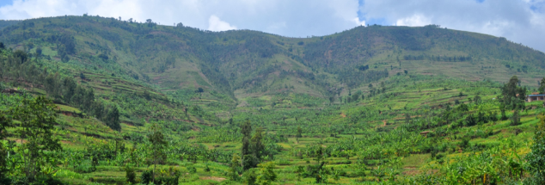
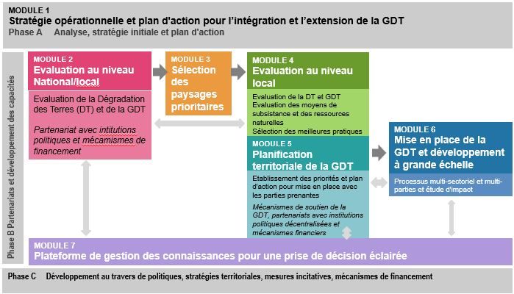
A Decision Support for Mainstreaming and Scaling of Sustainable Land Management
DSSLM
FAO- DGACTA
Objectif environnement global :
Contribute to Combating Desertification, Land Degradation and Drought (DLDD) globally identification, integration and extension of good agricultural practices in Tunisia and informed decision-making.
Good Agricultural Practices Retained in the Project:
Conservation Agriculture,
agroforestry,
Organic Soil Amendment and Composting,
Sandy amendment,
National and Regional Partners : INGC, IRA, ODESYPANO, CTAB, CTD, CRDA KEBILI
Partenaires Internationaux: Méthodologies globale (ISRIC, WOCAT)
Donateur: GEF (Facilité Globale pour l’Environnement)
Executing Agency (design / technical advice, partnership): FAO
15 Pilot Countries (15): Tunisie, Argentina, Bosnia -Herzegovina, Bangladesh, China, Colombia, Ecuador, Lesotho, Morocco, Nigeria, Panama, Philippines, Thailand, Turkey, Uzbekistan
Development objective:
Enhancing goods, ecosystem services and food security in DLDD-affected countries and regions through the promotion of SLM, integrated management, and the efficient use of natural resources.

Slide 3
Project components
Land degradation and Sustainable Land Management assessments
-information on good management practices
Implementation and extension of good SLM practices
- Capacity building and sharing of experiences at local and national level
- Strengthening delivery mechanisms for SLM extension, awareness and training
- Decision support at national and local levels on promoting the integration of BPG
Expected results
Expected results
Disseminate the best SLM practices promoted in countries through targeted actions in the field and strategic decision making from local to national level.

Slide 4
Decision Support Framework
for integrating and extending SLM on a large scale
MODULE 1
Stratégie opérationnelle et plan d'action pour l’intégration et l’extension de la GDT
Phase A Analyse, stratégie initiale et plan d'action
MODULE 2
Evaluationau niveau National/Infranational
MODULE 3
Sélection des paysages prioritaires
MODULE 4
Evaluation au niveau local
Evaluation de la Dégradation des Terres (DT) et de la GDT
Partenariat avec intitutions politiques et mécamismes de financement
Evaluation de la DT et GDT
Evaluation des moyens de subsistance et des ressources naturelles
Sélection des meilleures pratiques de GDT
MODULE 5
Dévelopment territorial de la GDT
MODULE 6
Mise en place de la GDT et développement à grande échelle
Phase B Partenariats et développement des capacités
Etablissement des priorités et plan d'action pour mise en place avec les parties prenantes
Mécanismes de soutien de la GDT, partenariats avec institutions politiques décentralisées et mécanismes financiers
Processus multi-sectoriel et multi-parties et étude d'impact
MODULE 7
Plateforme de gestion des connaissances pour une prise de décision éclairée
Phase C Développement au travers de politiques, stratégies territoriales, mesures incitatives, mécanismes de financement

Slide 5
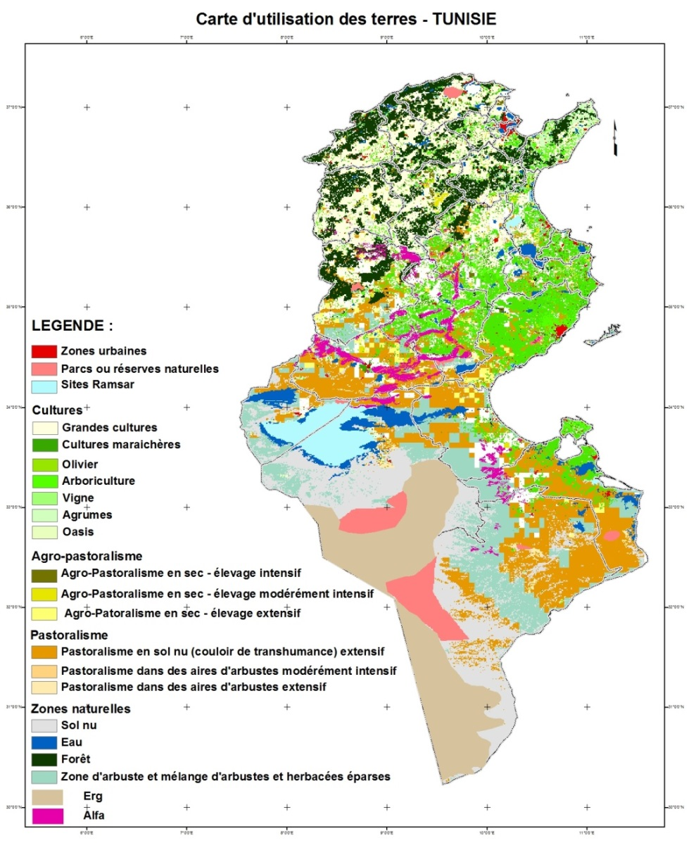
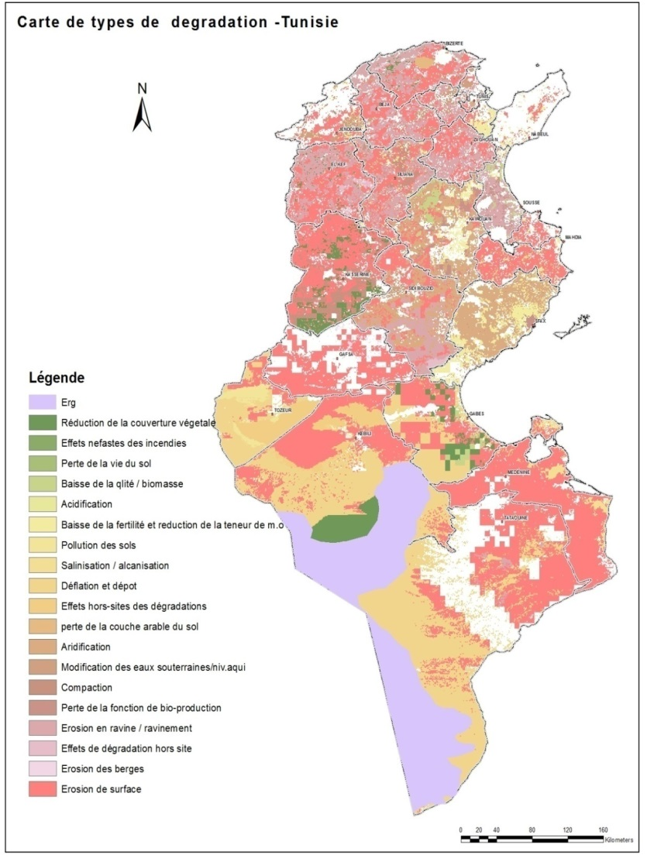
Module 2: Assessment of Land Degradation at national / subnational levels using wocat tools making available 2 output maps
21 LUS identified
LADA Project
Cereal - Arboriculture
- Vines-Cultures maraichaires,
legumes
-The paths
The main forms of degradation are
-Water erosion
-The reduction of the vegetal cover
-Salinisation
- Lower fertility

Slide 6
Development of 4 evaluation studies of state of goods practices involved in the framework of the project

Slide 7
the local scale mapping to target the selected priority landscapes for the implementation of good practices using wocat mapping questionnaires and taking into account the characteristics of the environment
Module 3 Decision support for targeting selected priority landscapes for SLM implementation

Slide 8
kinds of maps was elaborated for each pilot areas to adress Priority landscapes
Maps for sandy amendment implementation

Slide 9
Priority landscapes for Agroforestery implementation

Slide 10
Priority landscapes for Agroforestery implementation

Slide 11
Capacity building

Slide 12
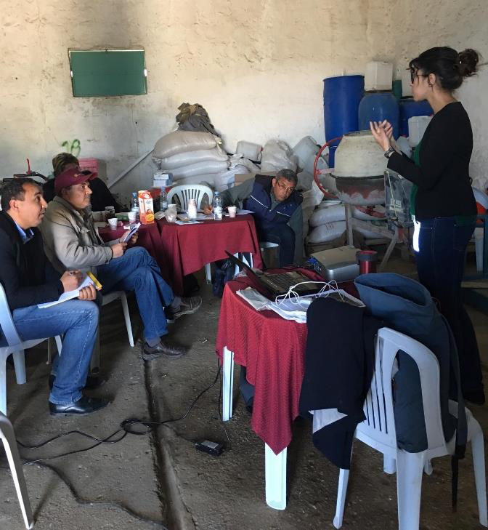
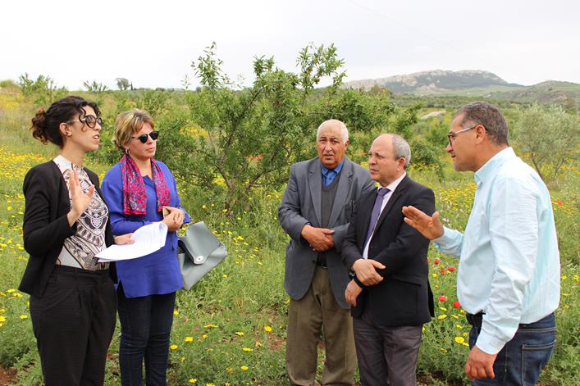
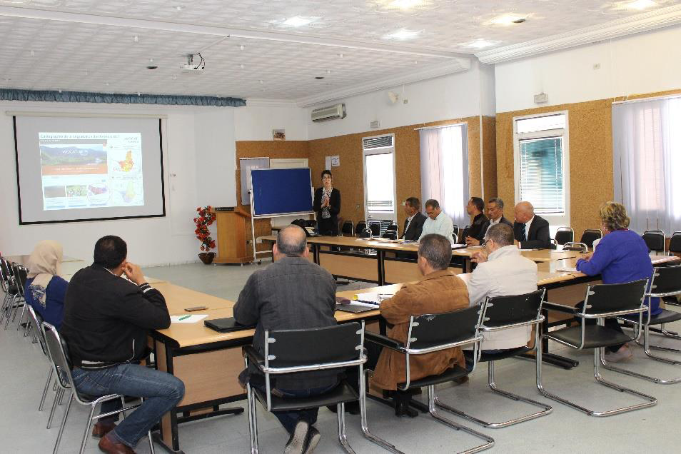
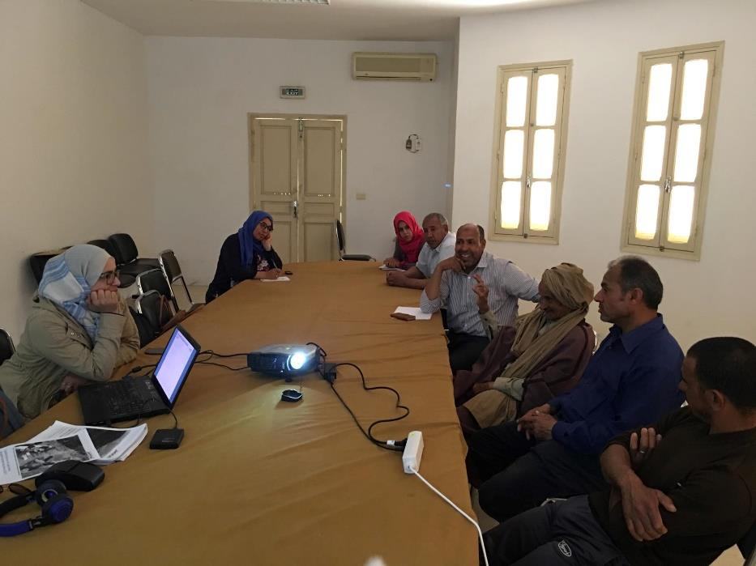
Module 4 Establishment of the WOCAT database: compilation of good practices (technologies and approaches) identified in each region Tunisia
A series of field investigation and capacity building was organised with support of Ms Donia Expert Wocat and Farmers

Slide 13
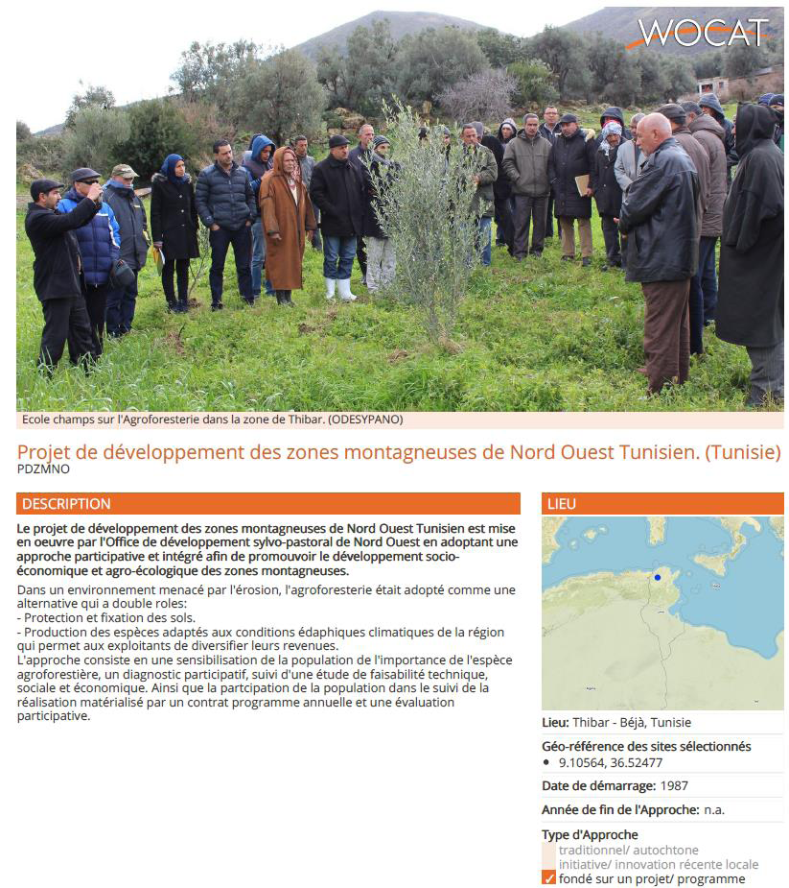
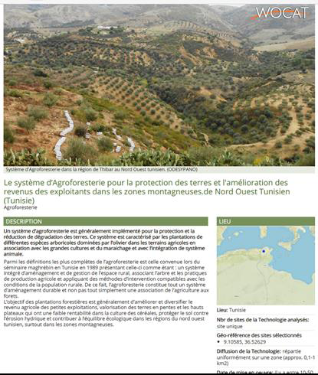
https://qcat.wocat.net/fr/wocat/technologies/view/technologies_3722
https://qcat.wocat.net/fr/wocat/approaches/view/approaches_3723/

Slide 14
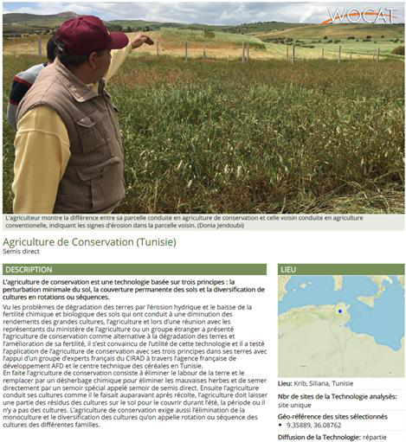
https://qcat.wocat.net/fr/wocat/technologies/view/technologies_3727/
https://qcat.wocat.net/fr/wocat/approaches/view/approaches_3725/

Slide 15
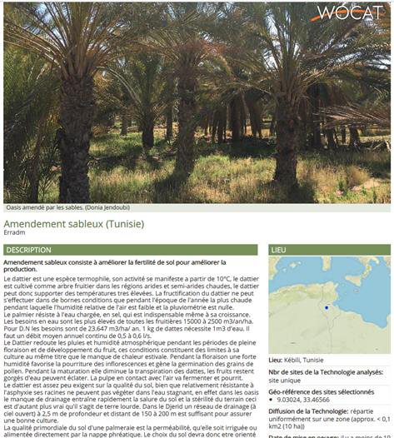

Slide 16
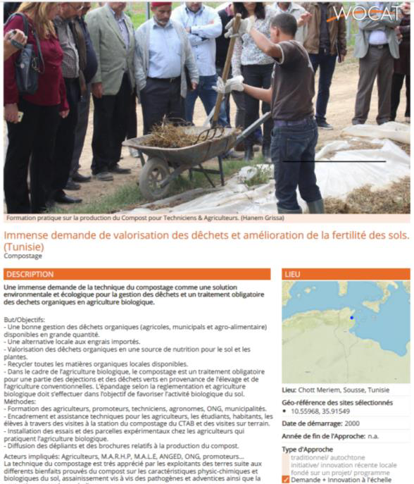
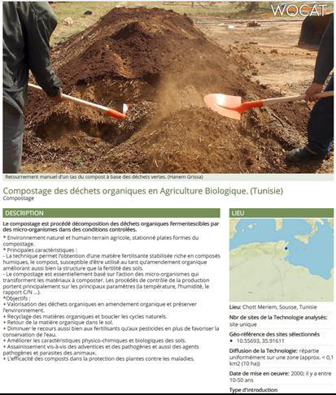

Slide 17
The identification of good practices was related to the main forms of degradation that exist in LADA LUS map
1 -The Sandy Amendment, Salinity Fertility Drop in the Oases CTD Partner CRDA
2-Conservation Agriculture: Erosion of agricultural soils on slope INGC partner
3-Agroforestry: Erosion and soil fixation, low income livleehood Odyssépano
4-Organic Soil Management and Composting: Lower fertility in agricultural soils, CTAB partner

Slide 18
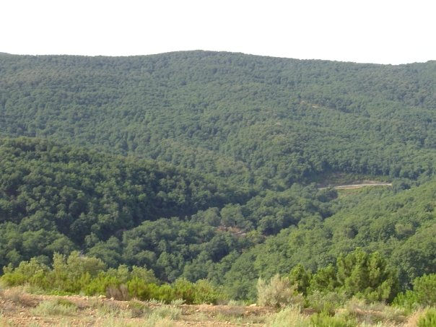
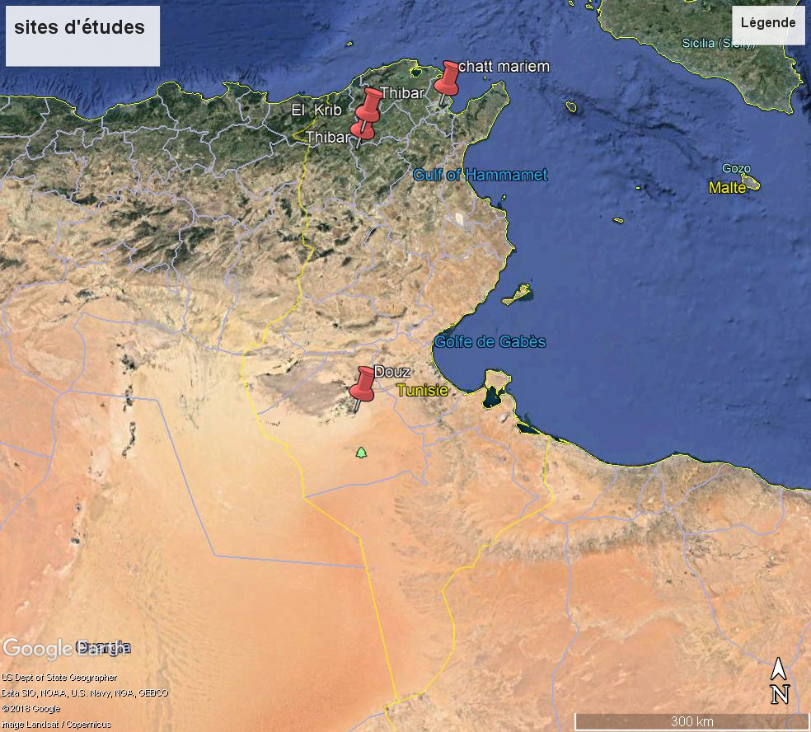
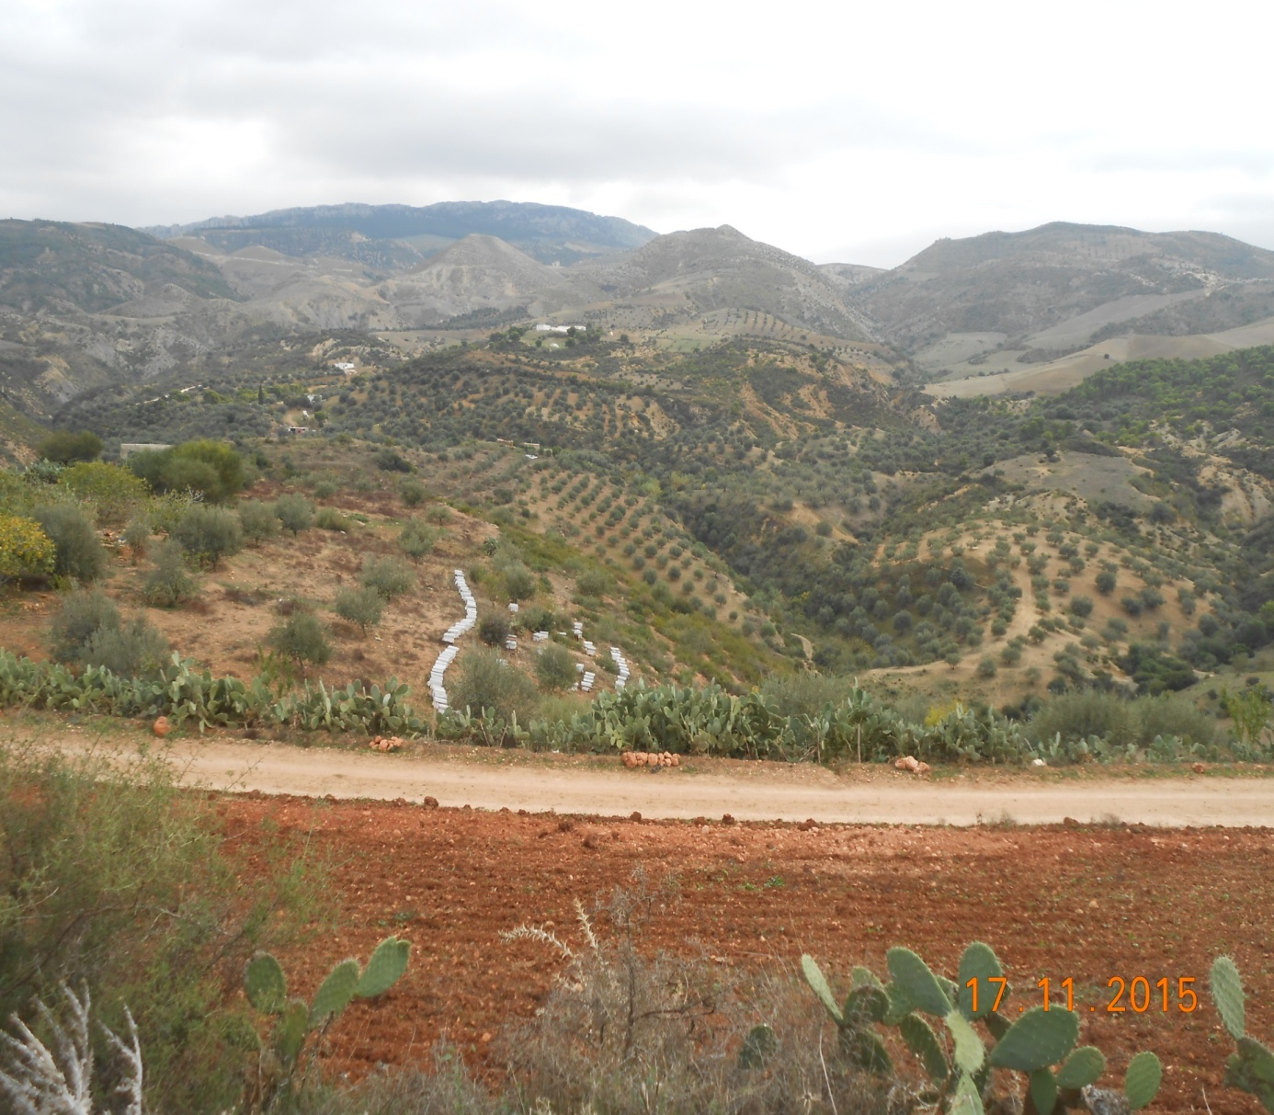
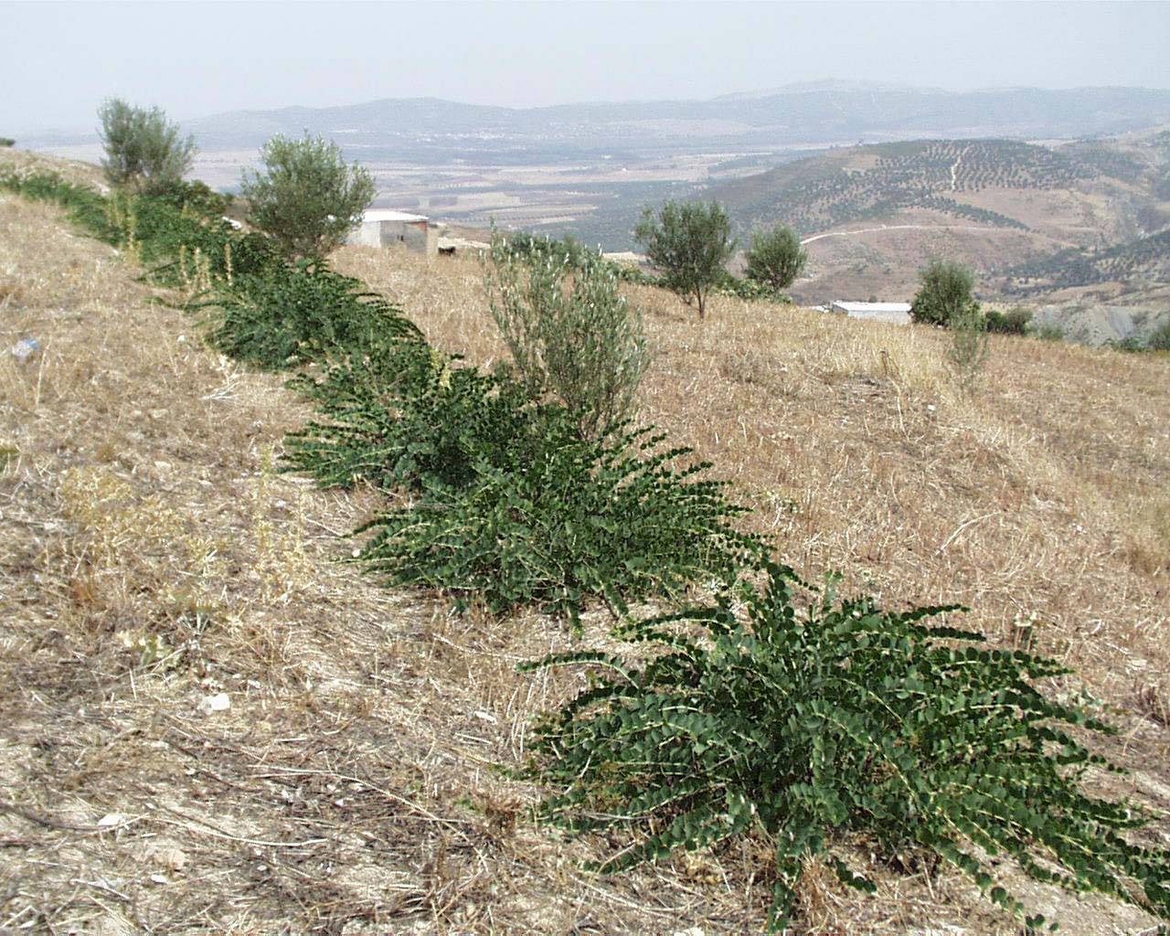
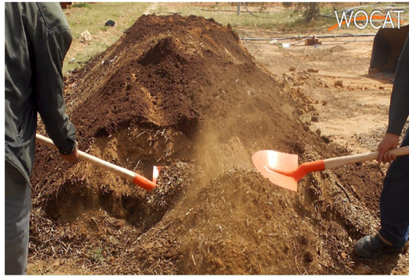
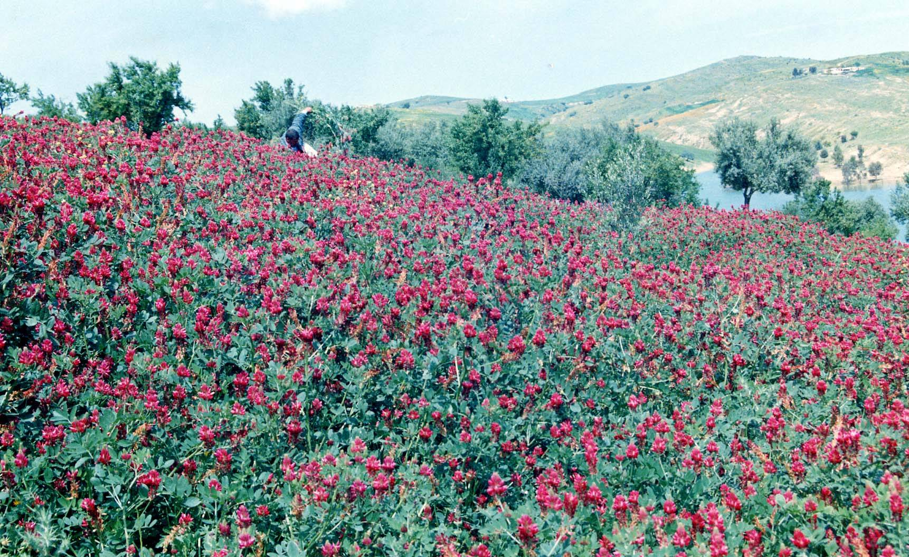
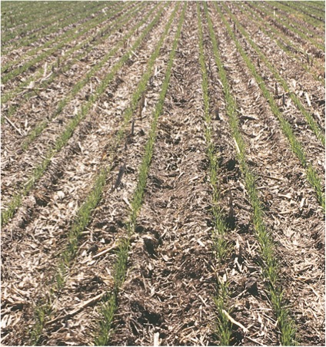
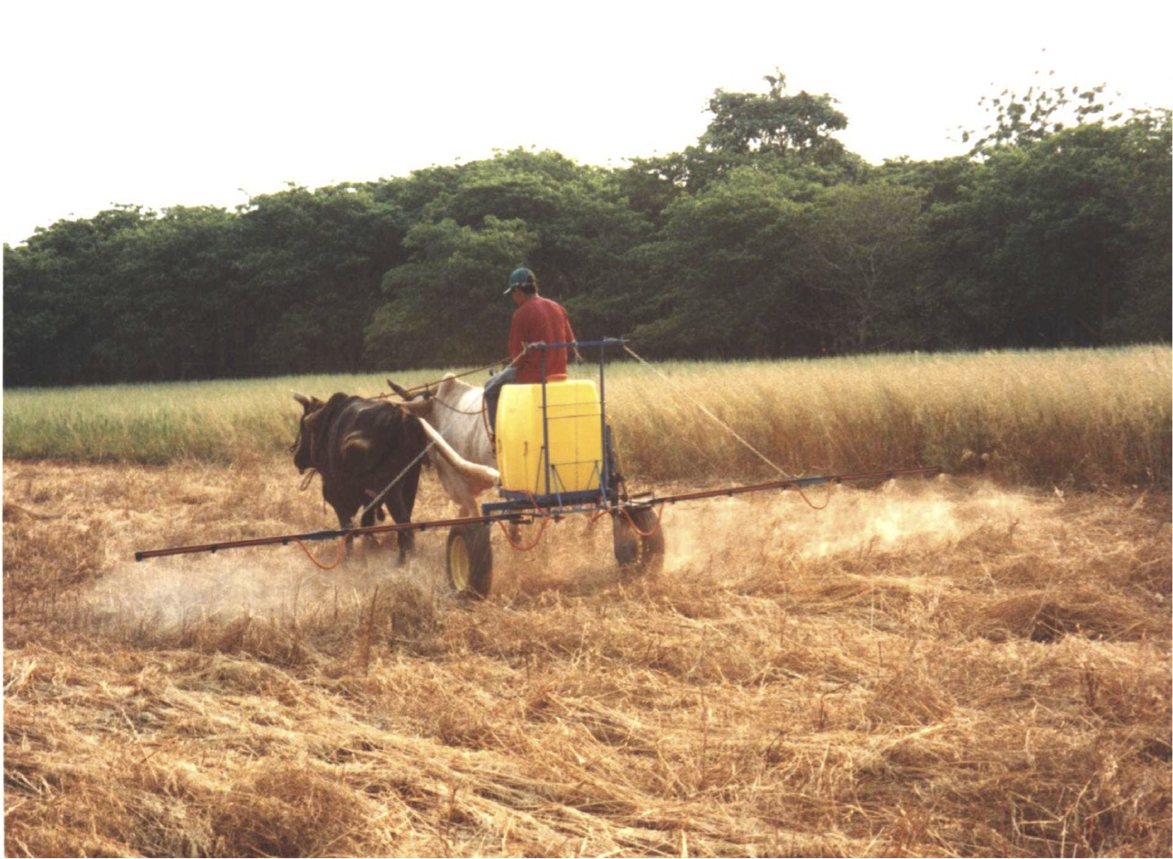
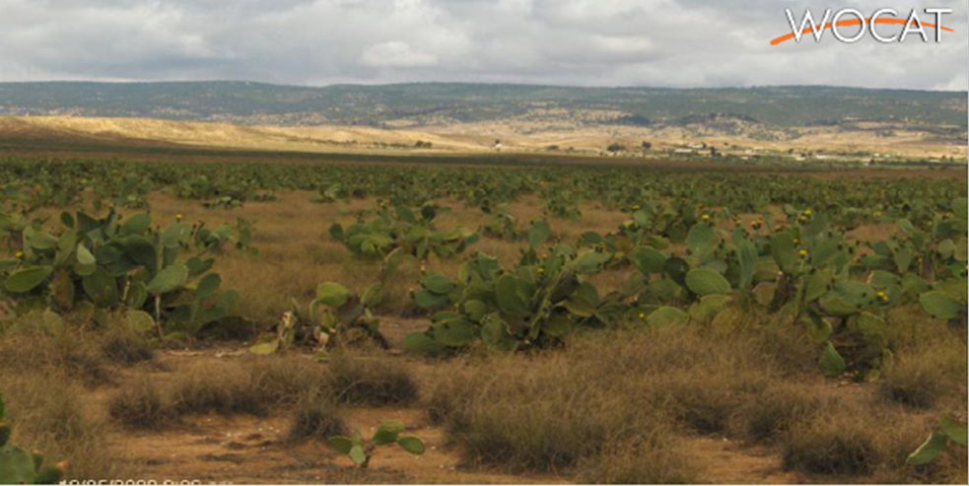
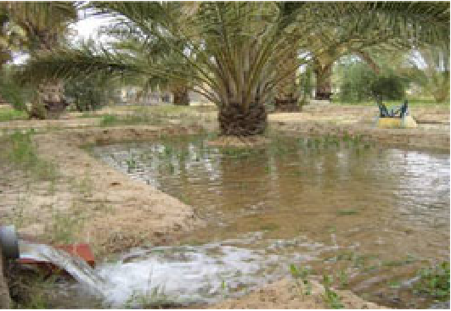
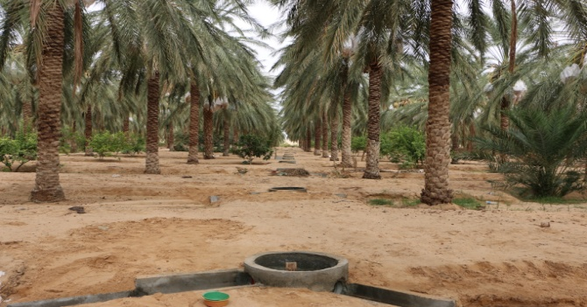
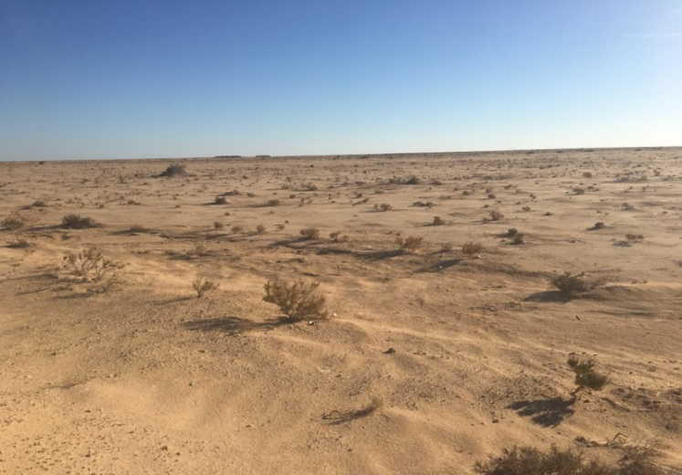
measures that reduce runoff rates
intercropping, agroforestry
mulching, minimum tillage, no-till by direct seeding
Identify appropriate SLM practices under different land use systems

Slide 19
Module 5: Territorial development of SLM
Local knowledge, LADA assessment and WOCAT database to identify SLM options at LOCAL LEVEL
Participatory and Negotiated Territorial Development
Community selection of options for SLM implementation
progressive integration of good practices in national and local development policies and initiating a strategy for integrating SLM into political decision-making, planning processes,

Slide 20
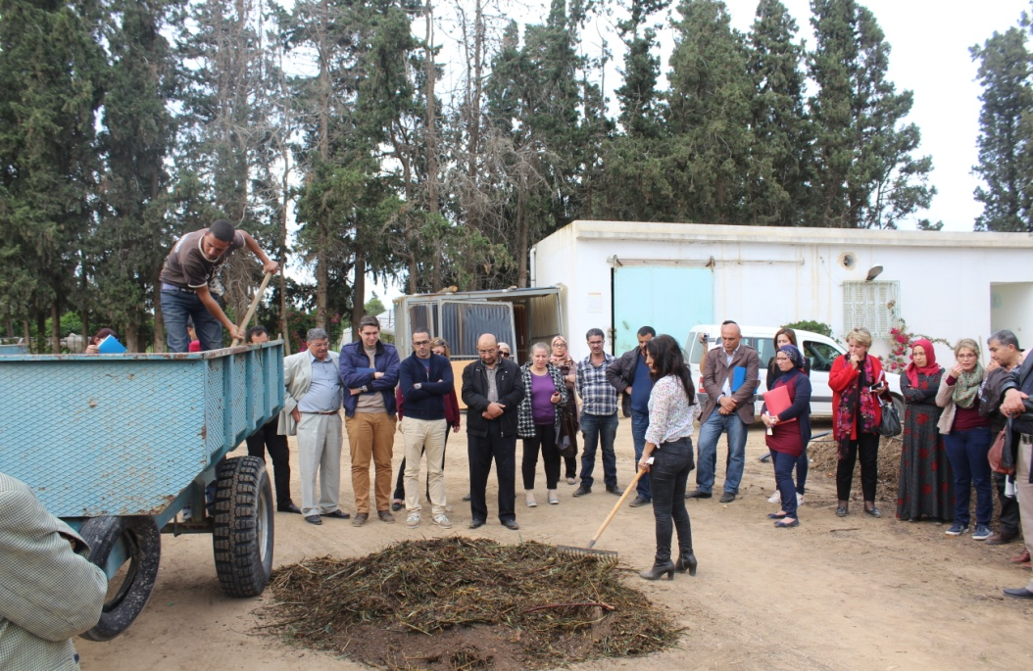
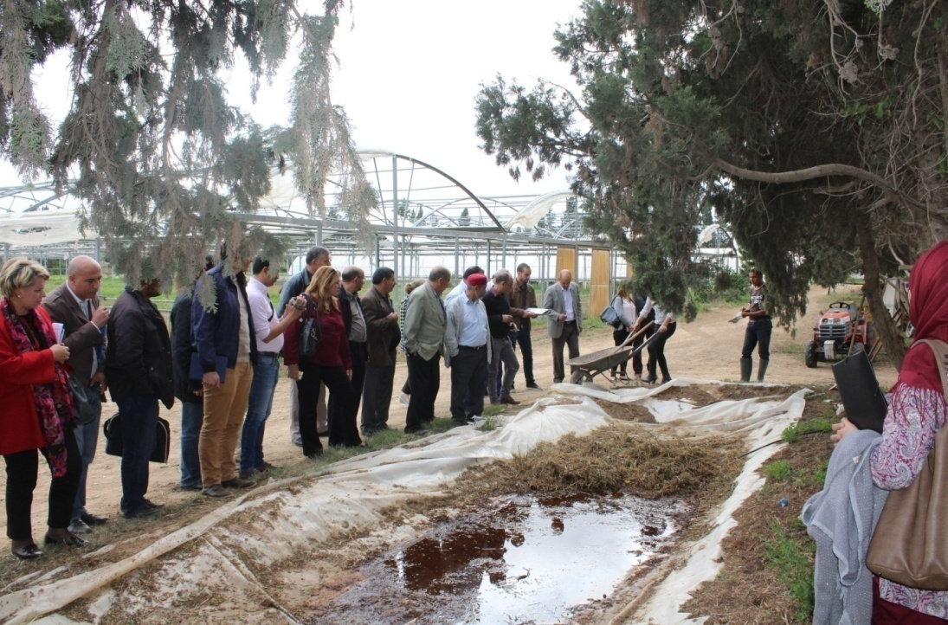
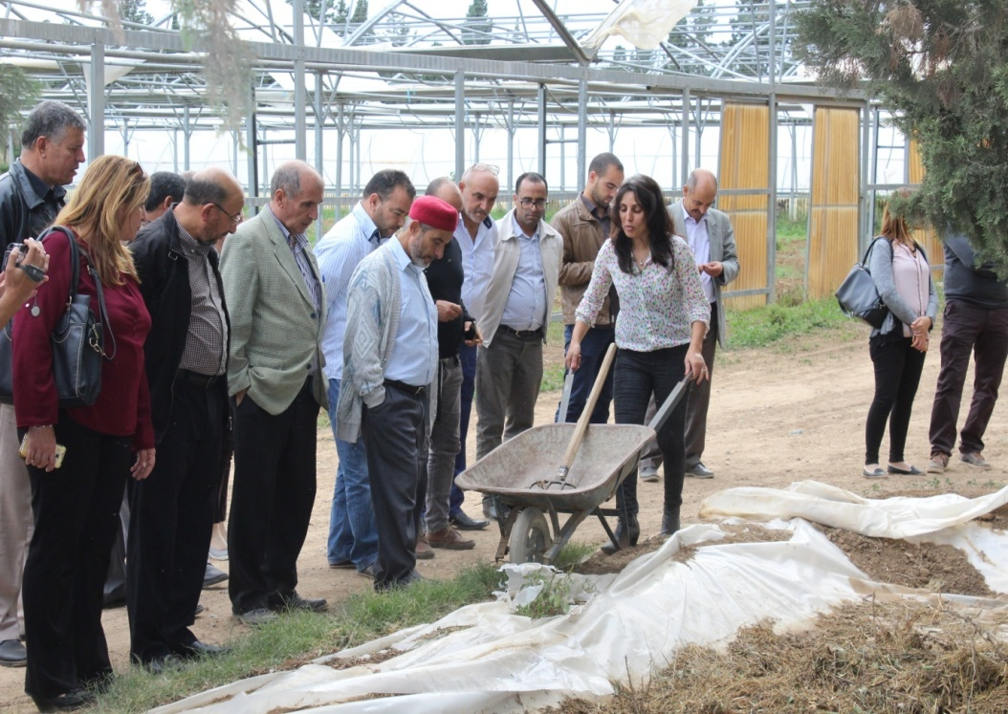
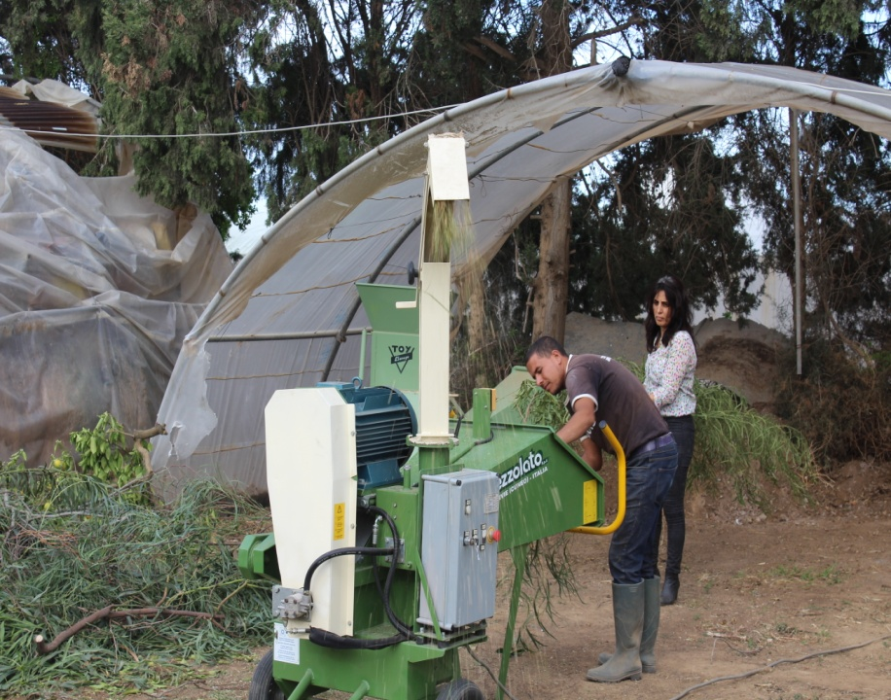
Training Session on Composting Techniques
FAO DS-SLM project -DGACTA Thecnitians + farmers

Slide 21
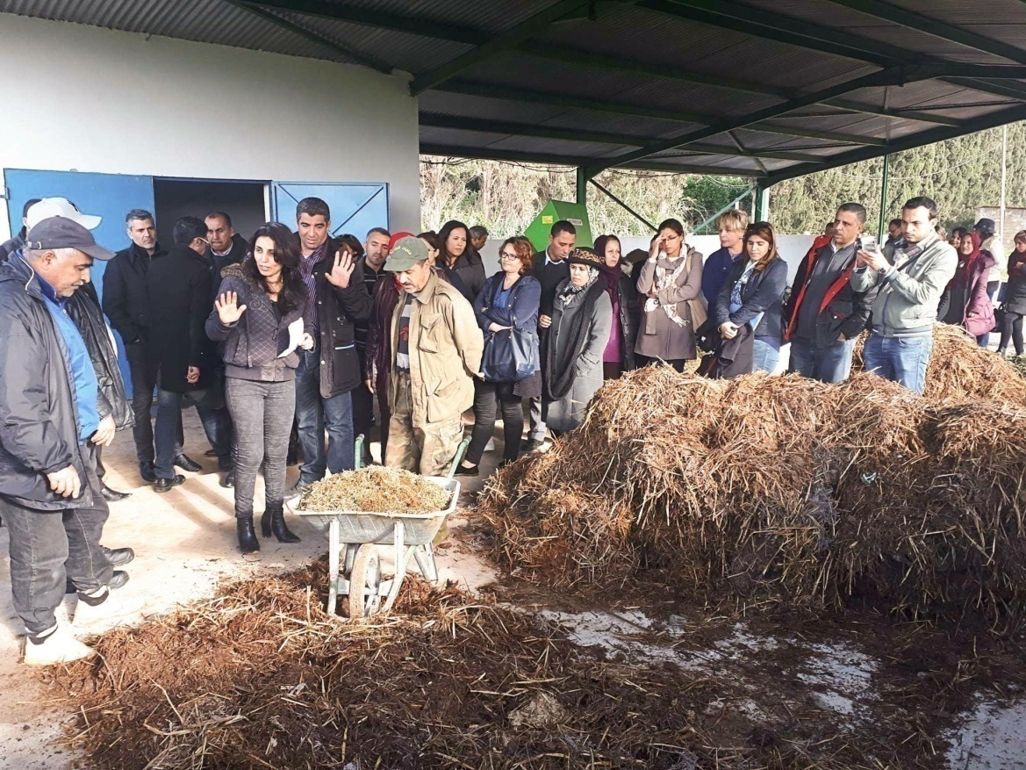
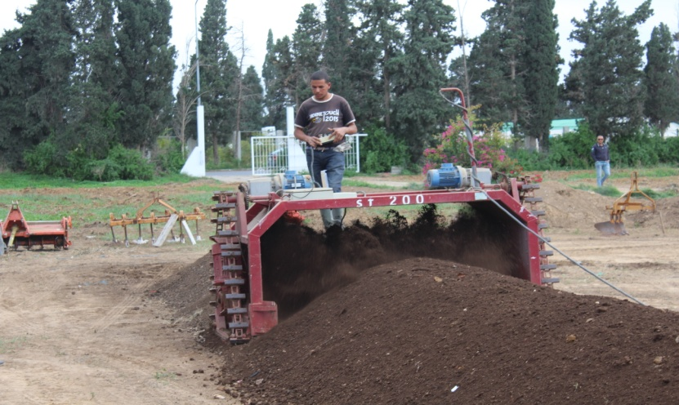
Session de formation des
Techniques de compostage
Gouvernorats du Nord
Projet DS-SLM FAO -DGACTA
Thecnitiens + agriculteurs

Slide 22
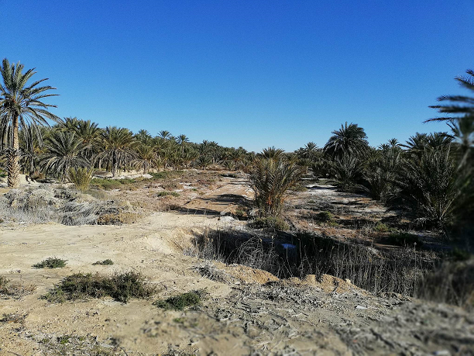
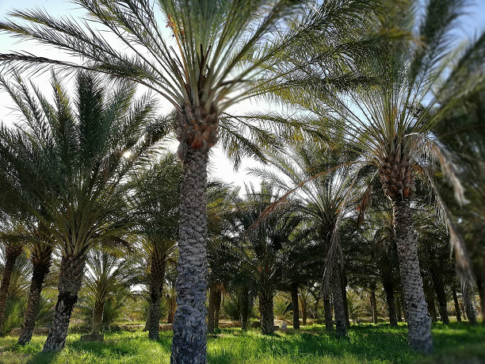
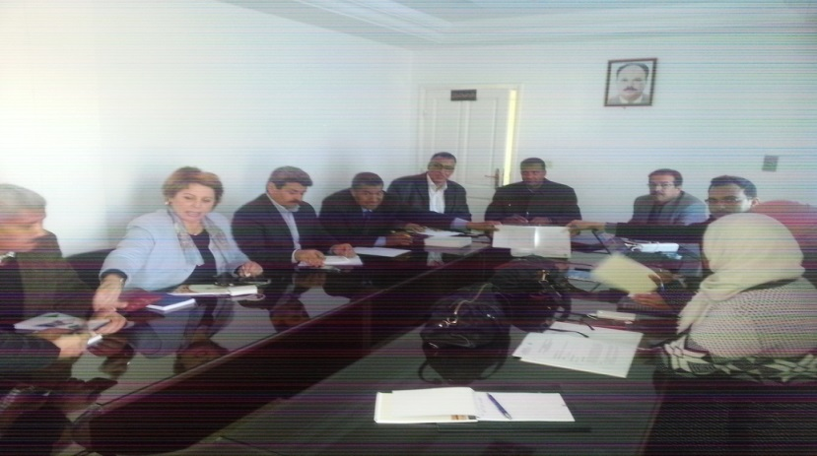
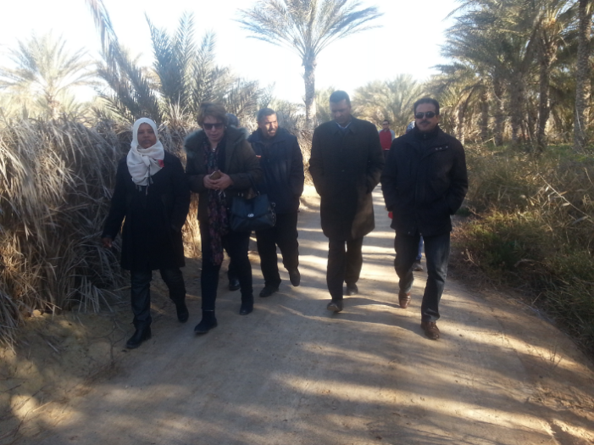
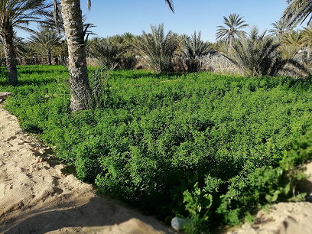
«Support the implementation of the "Sandy amendment" good practice under the DS-SLM Project
support decisions regarding the sandy amendment CRDA, CTD, DGFIOP, Choice of demonstration plots
Justification for the grant STATE Impact on the ecosystem
Consultation with farmers for the application of the law of the subsidy investment code
-discussion of the application of the technical setting up
-priorities in the needs of farmers
-Taking into account the experience and know-how of farmers
Points discussed with Farmers
How to proceed ?
Estimate of the amount of sand according to the situations?
Strengths ??Weak points ??indicators ??
Signature and implementation of the CRRAO-FAO Convention
Farmer coaching
Development of a technical guide

Slide 23
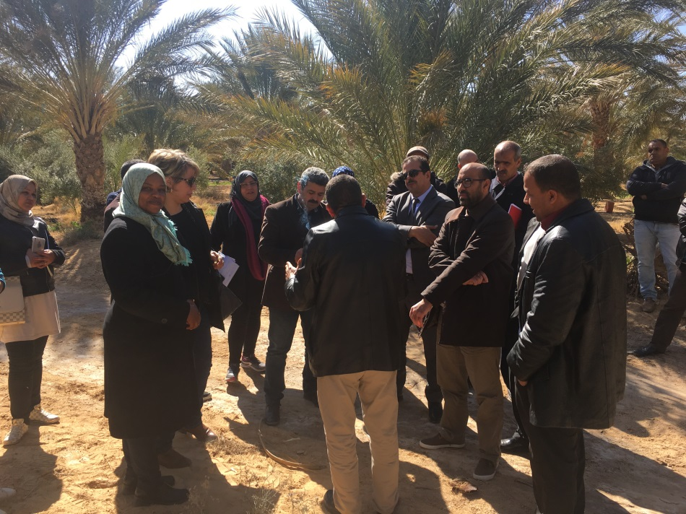
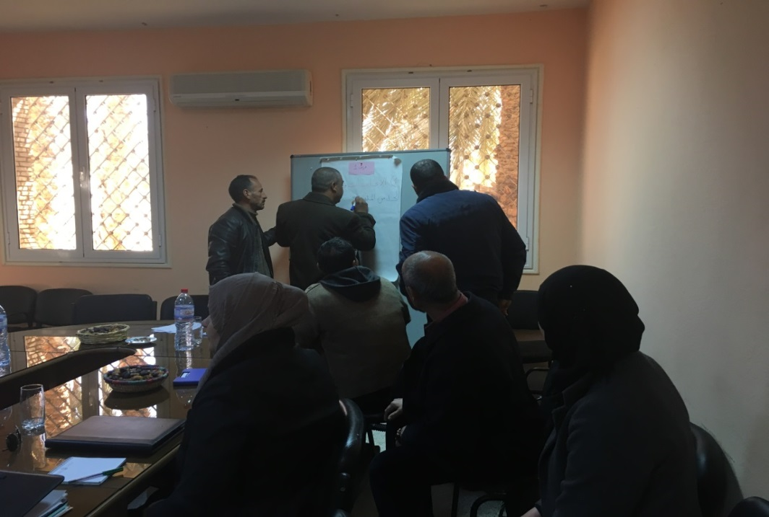
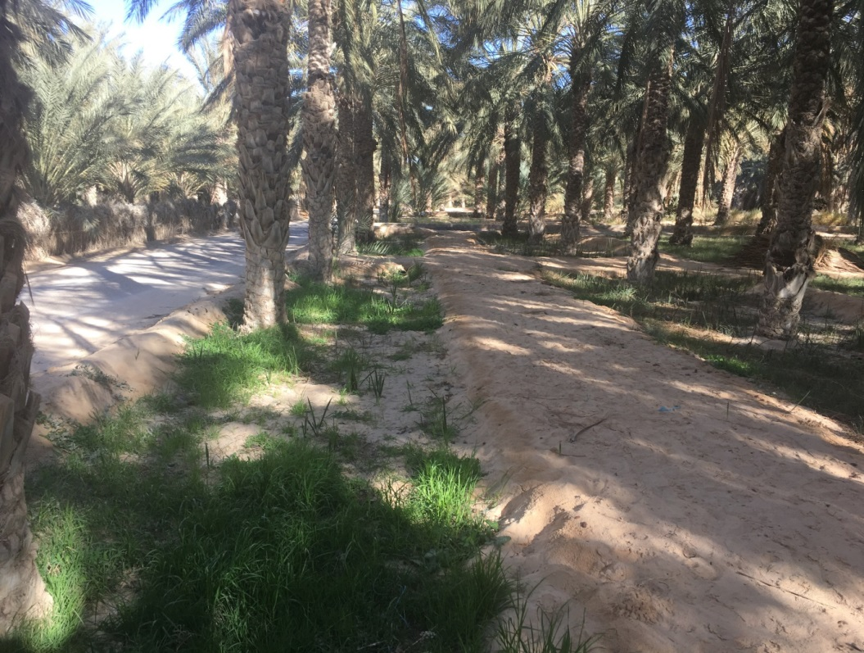
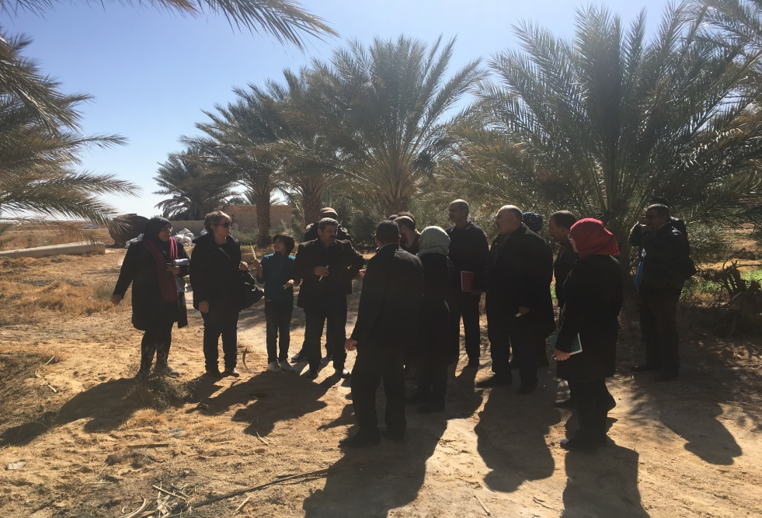

Slide 24
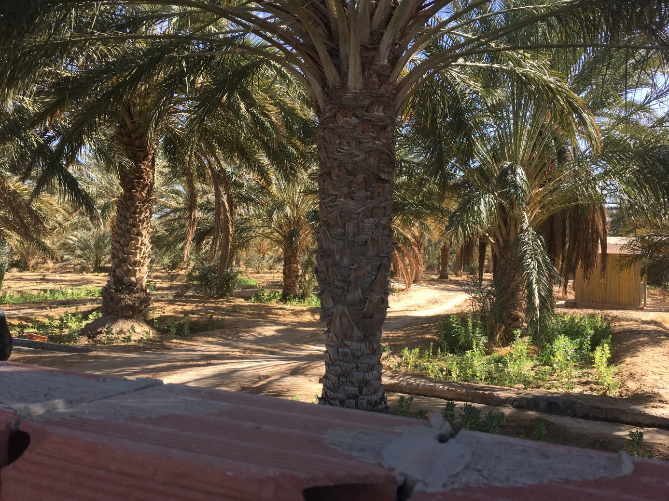

Slide 25
Mainstreaming of Conservation Agriculture: Organisation of field school Consultation with Farmers to Identify Extension Barriers
Sensitization of the political sector and establishment of a national strategy for the development of large-scale conservation agriculture in Tunisia
-Collaboration with the DGACTA in the implementation of its 3rd strategy
- How to ensure the durability
-Encourage the creation of farmers organizations (POs),
- Increased awareness of the various actors in the agricultural sector and civil society regarding the critical situation of the state of land degradation and water scarcity in Tunisia,
-Creation of a National Committee of the CA regrouping various types of actors of the CA,
An innovative technology
Creation of a specific National Network on the CA which must be connected with an international network,
- Include CA as a specialty in the training program for agronomists and technicians,
- Promote the development of forage crops to improve crop rotation and better integrate livestock in this system, and
- Consider state incentives to farmers in the form of subsidies
Aggregation of farmers
Prepare a dissemination and awareness strategy
Establishment of a national AC committee
International Network

Slide 26
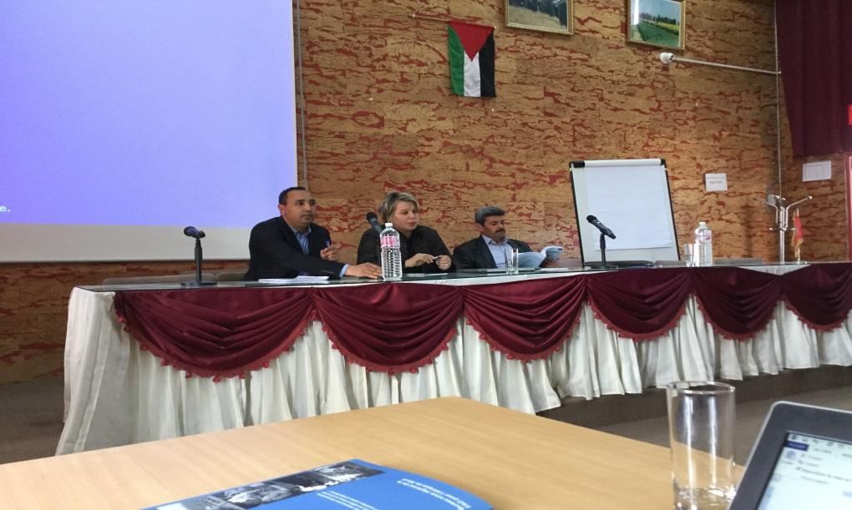
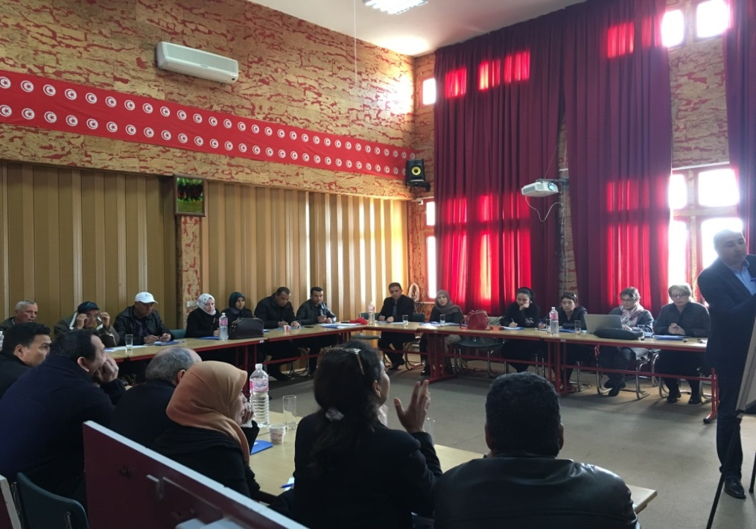
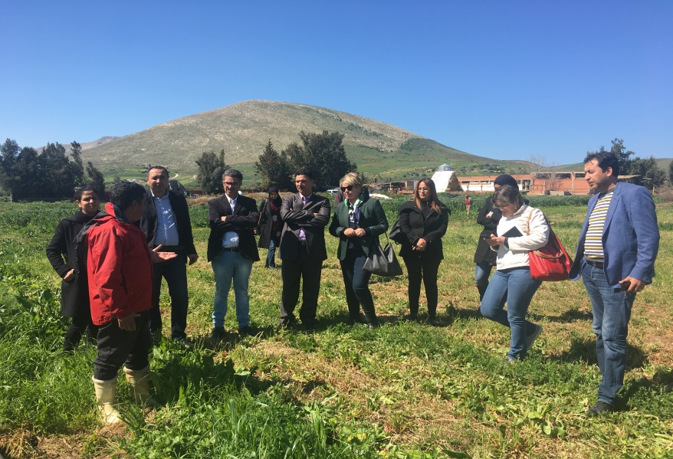
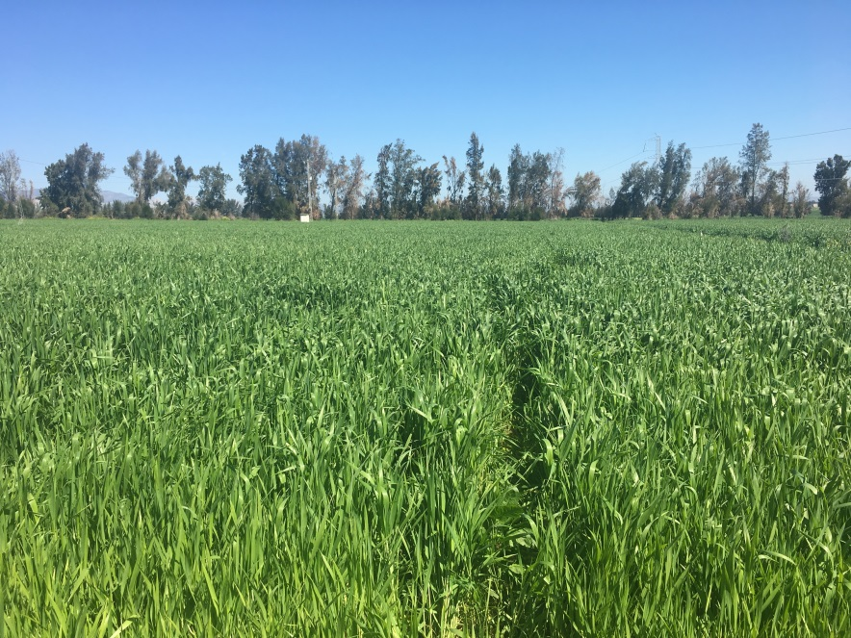

Slide 27
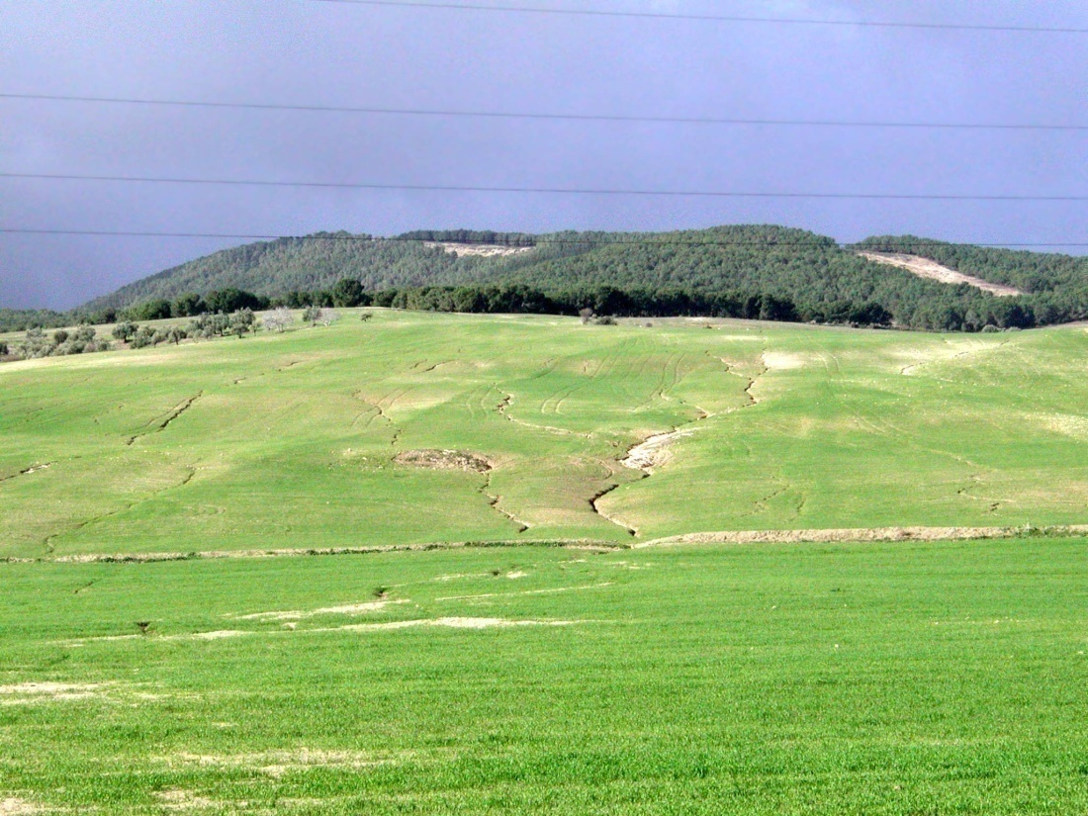
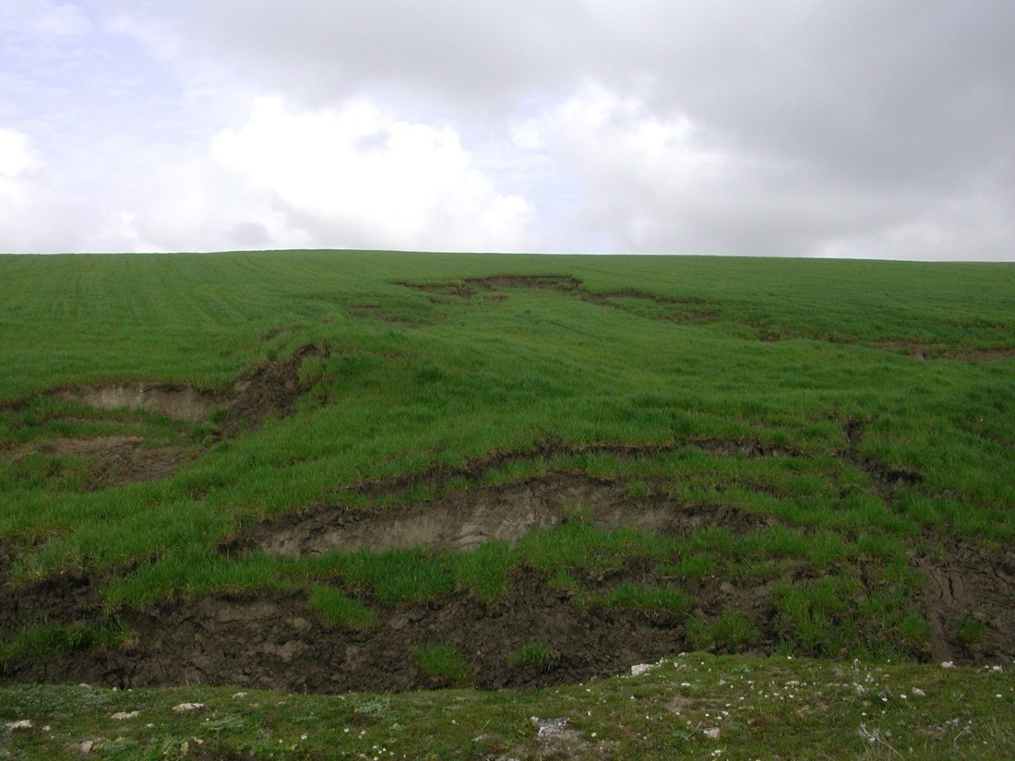
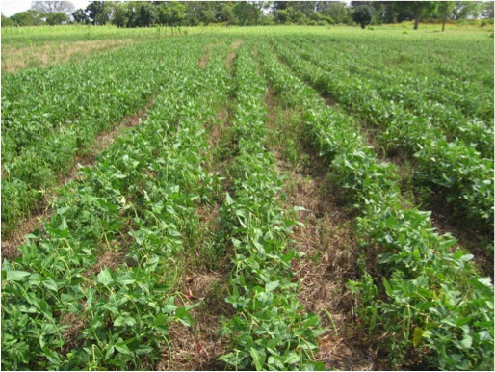
An example: SLM to “minimize soil erosion”
A cover of growing plants or other organic and non-organic residues that protects the soil surface from erosion should be maintained through implementation of appropriate measures such as mulching, minimum tillage, no-till by direct seeding
EROSION
GLISSEMENT DE TERRES
minimum tillage,
no-till by direct seeding
mulching

Slide 28
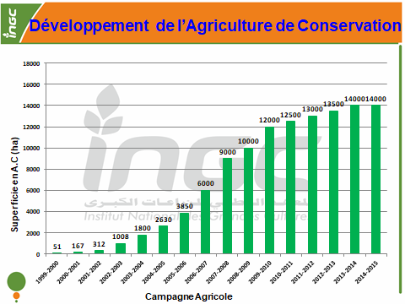
Integration extension of AC good practices

Slide 29
Module 1-6 : Formulation of the strategy and action plan of mainstreaming (stakeholders, decision-making mechanisms, activities, actors):

Slide 30
Select priority landscapes for the implementation ans scaling up of selected SLM good practices (Module 3):
Bonne pratique du GDT | Agriculture de Conservation | Agroforesterie | Compostage | Amendement sableux
Paysage sélectionné (à tranposer les bonnes pratiques) | Kef – Béja sud - Tataouine | Tataouine- Nabeul | Tataouine- Kébili- Nabeul | Gabes-Gafsa
Carte 1. La carte nationale de type de dégradation des terres en Tunisie.

Slide 31
Module 1-6 : Formulation of the strategy and action plan of mainstreaming (stakeholders, decision-making mechanisms, activities, actors): La présentation de contenu de l’approche d’intégration et l’extension de la GDT dans le projet DS-SLM, ainsi que tous les éléments à considérer pour la mise en œuvre et la transposition des bonnes pratiques (contraintes, facteurs, acteurs, étapes et activités). discutés avec tous les parties prenantes :
Analyse des contraintes (Barrières de GDT): Les résultats sont présentés dans le tableau suivant:

Slide 32
Analysis of key decision-making processes:
POSSIBLES ACTIONS et PROCESSUS CLÉ - OPPORTUNITÉS - | DESCRIPTION DU PROCESSUS CLÉ ÀA VISER
1. POLITIQUES et REGULATIONS
1. Prise en compte de la GDT dans la nouvelle stratégie ACTA 2019-2030 | La DGACTA se charge de la coordination des activités relatives à l’intégration suivi extension des bonnes pratiques avec les CRDA (Echelle Locale). L’ACTA responsable de GDT et travaille en étroite collaboration avec toutes les directions concernées
2. Intégration de la GDT dans les activités du comité sur la vision prospective des RN | Il y a un comité de l’ACTA qui travaille sur la rédaction d´une synthèse sur la vision prospective des RN
2. PROGRAMMES ET PROJETS
1. Programmes d'enseignement et de formation professionnelle de la GDT et des bonnes pratiques (mise en œuvre, couts) | Formation sur le GDT dans les différents niveaux d'enseignement et de formation professionnelle et agricole
2. Renforcement des capacités | Encadrement, formation des techniciens, des conseillers agricoles, des formateurs, utilisateurs des terres
3. Valorisation des acquis et échanges entre les projets internationaux | Création de plateforme pour le partage des informations (avancement, objectifs) sur les projets (et surtout internationaux) traitant les mêmes thématiques de GDT
4. Valoriser les acquis de la recherche | Actions d'accompagnement des actions d'application de la recherche sur le terrain
3. STRATEGIES DE FINANCEMENT ET D'INCITATIONS ET MECANISMES
1. Création de mécanismes de financement pour encourager la GDT | Octroi des subventions à ceux qui appliquent la GDT
2. Création d'un système de financement pour le suivi-évaluation de la GDT | La mise en place d'un système qui finance le suivi-évaluation des GDT
4. PLANIFICATION TERRITORIALE
1. Intégrer la GDT dans le plan de développement local (PDL) | Le PDL est un outil de planification qui intègre les différents programmes et qui fédère les différentes sources de financement
2.Adopter l‘expérience de CES pour les bonne pratiques | Adopter une étude de planification pour la GDT similaire à l'étude de planification des aménagements CES
3.Planification selon l'approche paysage | Considérer l'importance d'implémenter la pratique selon l'approche paysage
5. DECISIONS AU NIVEAU LOCAL
1. Implication des utilisateurs des terres dans la prise de décisions | Accompagnement par une équipe multidisciplinaire pour le diagnostic le choix des solutions et la prise de décision
2.Introduire la GDT dans les évènements culturaux locaux | Intégrer la GDT dans les festivals et les différents évènements (éco-tourisme)
3.Création des campagnes de communication et sensibilisation publics | Journées d'échange et communication entre tous les acteurs concernés par les GDT, journées d'échange à porte ouvertes

Slide 33
Keys recommendations for upscaling ,mainstreaming
Influence on the integration of SLM in national strategies and decentralized plans and budgets that is essential Sustainable Land Management (SLM)
-The field visits of national policymakers can increase awareness and therefore stimulate support for the integration of SLM,
-Find mechanisms to Facilitate access to national policy makers, agencies, development partners and donors, and consider for future scaling up interventions for sustainable land management (SLM).
-Generalization of sustainable land management in national and regional development programs
- Associate technologies and appropriate SLM approaches by linking multiple sectors, actors and scales
-The shared understanding of these concepts is therefore urgent and important between the different actors for their adoptions, appropriations and their implementations
- Provide subsidies to farmers
-Social organization - Ownership of beneficiaries towards autonomy;
-To synergize all stakeholders

Slide 34
thank you for your attention

